Slide 1
Týmový projekt 2023

Slide 2
Cíle týmového projektu
Vyzkoušet si řešení reálných problémů analýzy medicínských a environmentálních dat
Týmová spolupráce (2-3členné týmy)
Praktické procvičení:
  Práce s daty
  Základní popisná statistika a testy
  Prezentace výsledků
  Týmová spolupráce

Slide 3
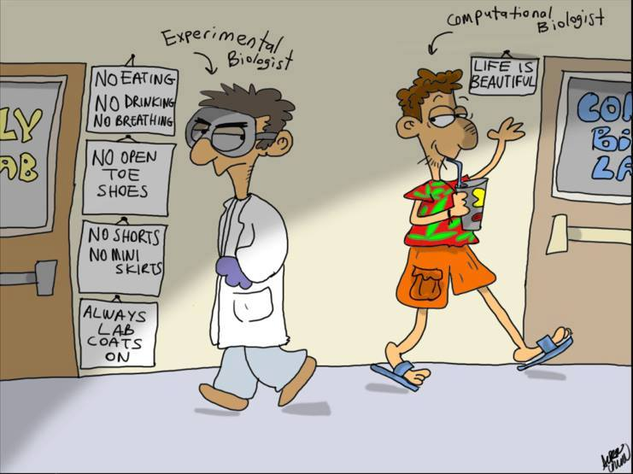
Analýza dat

Slide 4

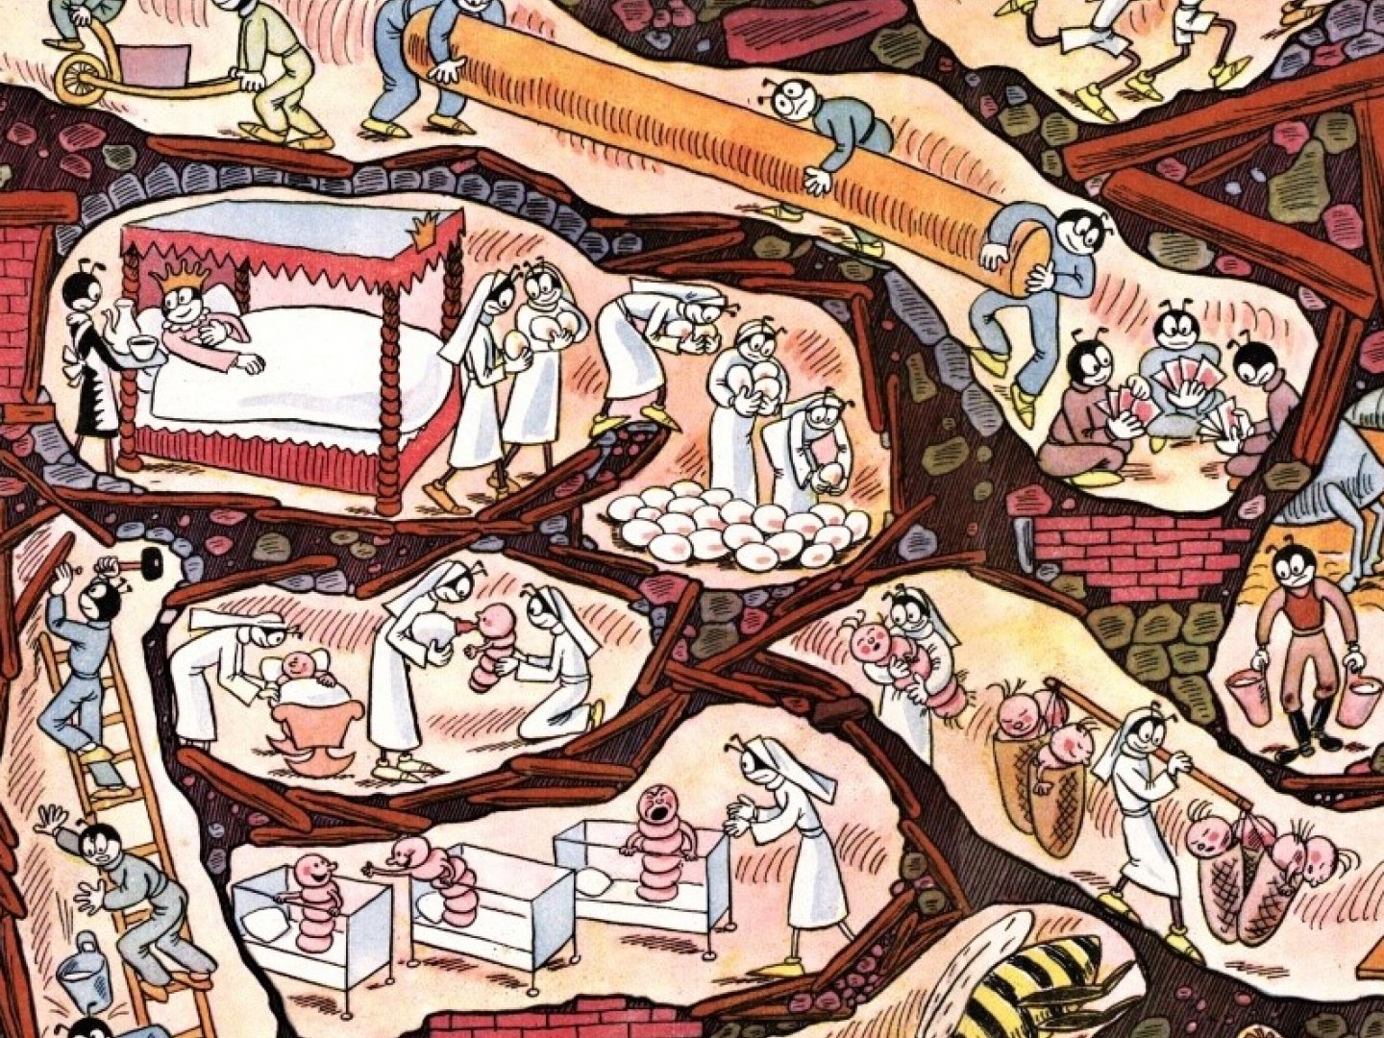
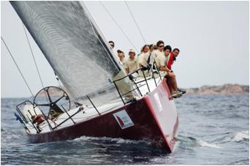
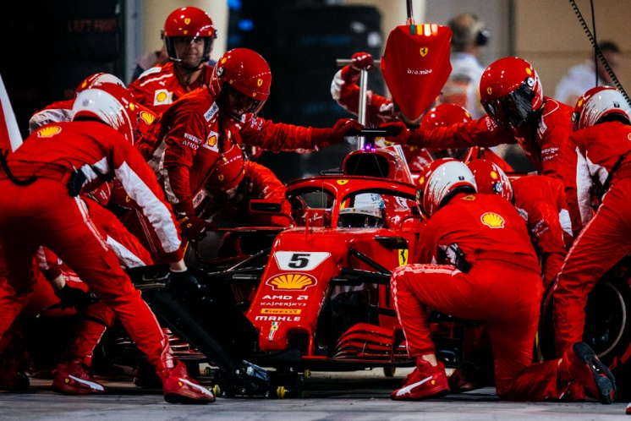

Principy týmové spolupráce
Jeden za všechny, všichni za jednoho

Slide 5
Časový plán – důležité termíny
16. 2. 2023 – představení a rozebrání témat
Březen – první kontrolní setkání (23. 3. 2023)
Duben – druhé kontrolní setkání (20. 4. 2023)
Květen – prezentace projektů s diskusí (18. 5. 2023)

Slide 6
Kontrolní setkání
Prezentace dosavadní práce (cca 15 minut + diskuse)
První setkání (konec března)
  Orientace v problematice
  Problémy nalezené v datech a návrh jejich řešení
  Plán analýzy a formulace hypotéz
  Popis souboru (popisná statistika v tabulkách/grafech)
Druhé kontrolní setkání (konec dubna)
  Statistické testování hypotéz
  Předběžné závěry práce

Slide 7
Ukončení týmového projektu
Závěrečná prezentace s diskusí (květen)
  Prezentace: 15 minut prezentace + diskuse
  Hodnocení vedoucího

Slide 8
Týmové projekty 2023
Renata Divínová: Porovnání vlivu prostředí u různých travin a bylin
rencazaj@mail.muni.cz
Danka Haruštiaková: Hmotnostní ztráty a další vlastnosti tepelně upravovaných steaků.
harustiakova@iba.muni.cz
Danka Haruštiaková: Mikrobiologický profil chlazených ryb po narušení chladícího řetězce.
      harustiakova@iba.muni.cz

Slide 9
Porovnání vlivu prostředí u různých travin a bylin
Mgr. Renata Divinová
9
Výuka – Matematická biologie – Týmový projekt

Slide 10
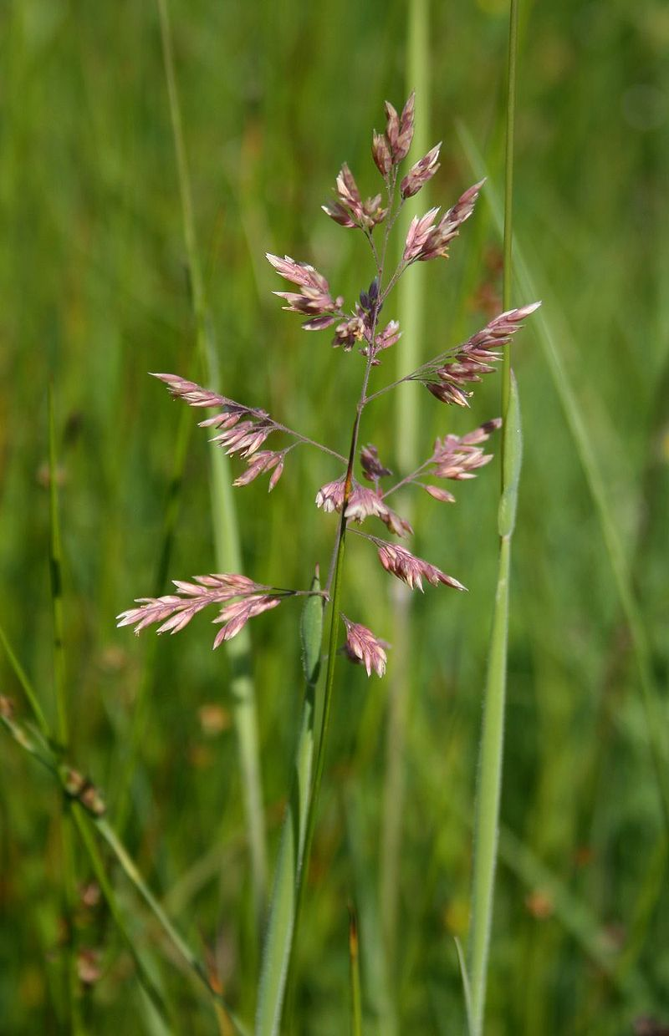
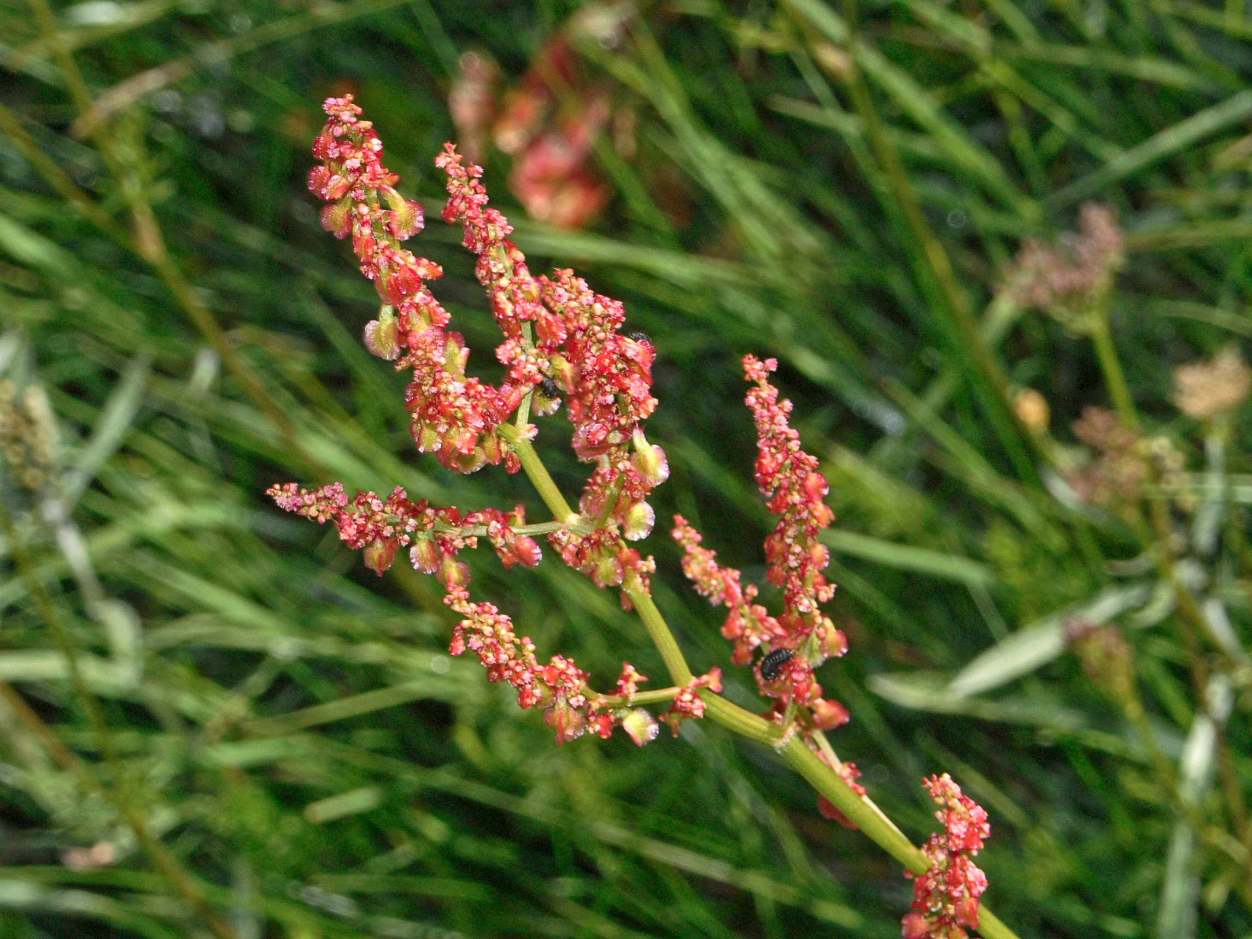
Tématické pozadí
Stresory (zvýšená koncentrace CO2, sucho apod.) ovlivňují růst a obecně metabolom rostlin
Rostliny v experimentu byly vysázeny na zastřešených plochách 2 x 1,5 m
12 ploch, 3 po 4 druzích rostlin
From Wikipedia
10
Výuka – Matematická biologie – Týmový projekt

Slide 11
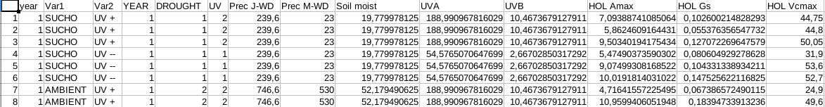
Data
csv soubor
Faktory – srážky, UV záření, ročník
Měřené parametry – fotosyntéza, barviva, morfometrie, produkce
4 druhy rostlin – Holcus mollis, Agrostis capillaris, Hypericum maculatum, Rumex obtusifoliu
11
Výuka – Matematická biologie – Týmový projekt

Slide 12
Pracovní “balíčky”
pochopení dat
literální rešerše
  byliny a trávy v nepříznivých podmínkách (sucho, vysoké UV)
příprava dat
  čištění, úprava, kategorizace
popisná analýza
testování hypotéz
PCA, Heatmap
12
Výuka – Matematická biologie – Týmový projekt

Slide 13
Hmotnostní ztráty a další vlastnosti tepelně upravovaných steaků
RNDr. Danka Haruštiaková, Ph.D.
13
Výuka – Matematická biologie – Týmový projekt

Slide 14
Anotace
Správná tepelná úprava masa je zásadní pro zajištění jeho uchování, pro eliminaci patogenních mikroorganismů a pro zlepšení chuťových vlastností.
Křehkost masa je nejdůležitější senzorický znak. Změny křehkosti masa při tepelné úpravě vyplývají z modifikace pojivové tkáně a myofibrilárních bílkovin. Teplem se rozpouští kolagen, tím se zvyšuje křehkost masa. Teplo rovněž denaturuje myofibrilární proteiny, což vyúsťuje naopak v tuhost masa. Tyto změny závisí na čase i teplotě.
Pro chuť tepelně upraveného masa má velký význam sůl (zvýrazňovač chuti). Sůl rozpouští myofibrilární bílkoviny, které takto mohou imobilizovat velké množství vody.
14
Výuka – Matematická biologie – Týmový projekt

Slide 15
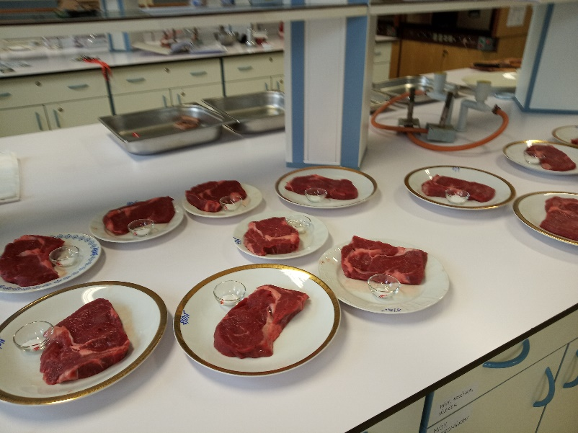
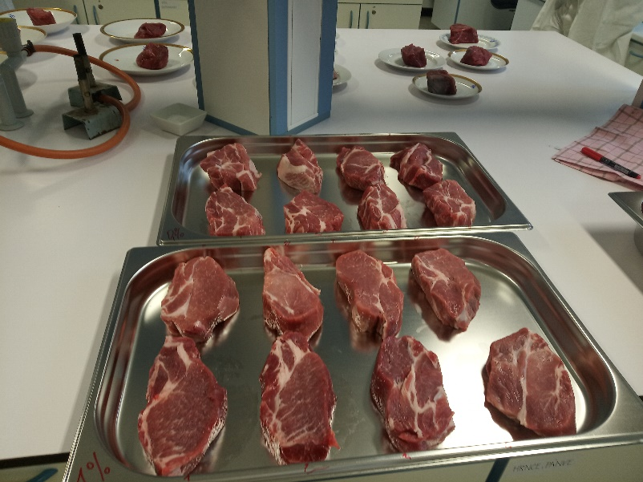
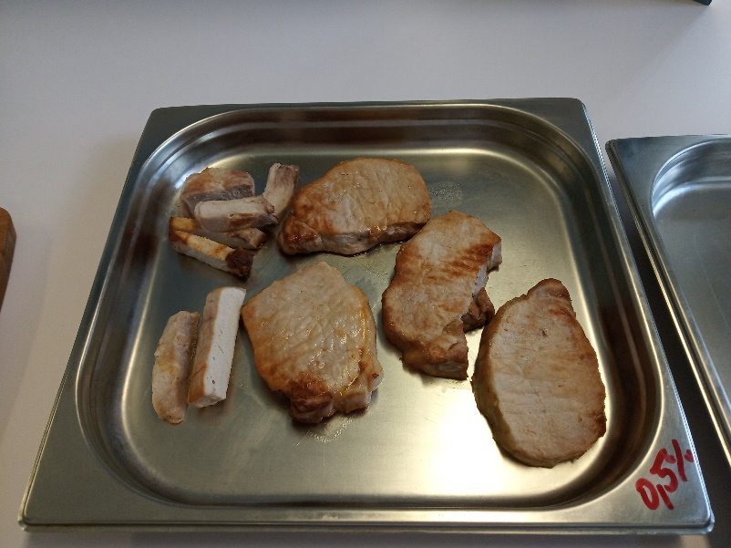
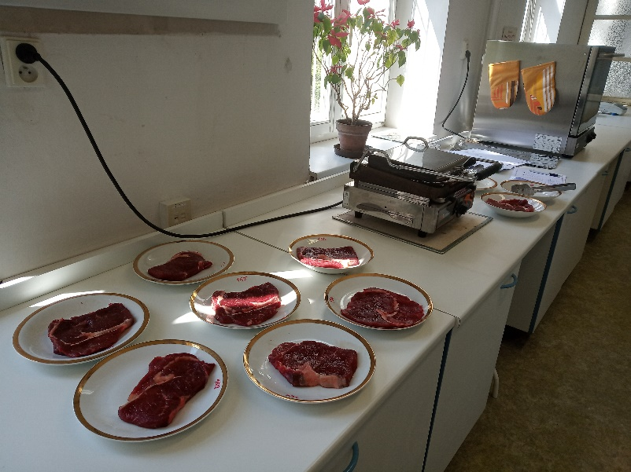
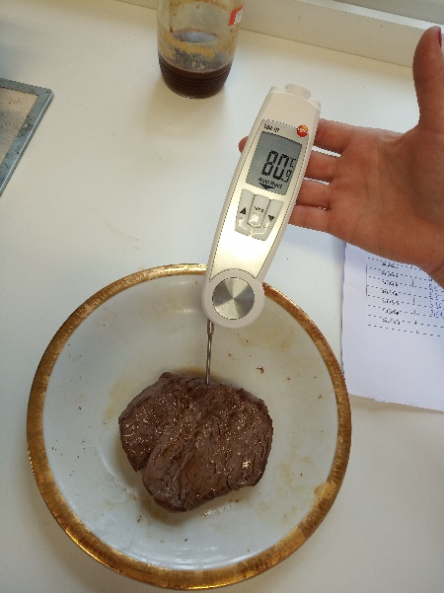
Zadání týmového projektu
Foto: Macharáčková
15
Výuka – Matematická biologie – Týmový projekt

Slide 16
Data
Formát .xlsx, jednotlivé tabulky pro jednotlivé tepelné úpravy
16
Výuka – Matematická biologie – Týmový projekt

Slide 17

Cíle
Srovnání hmotnostních ztrát u steaků (hovězí maso) u různých typů tepelné úpravy (konvektomat, kontaktní gril, plynový gril, horkovzdušná trouba).
Vztah pH a hmotnostních ztrát.
Srovnání senzorických vlastností masa u různých typů tepelné úpravy.
17
Výuka – Matematická biologie – Týmový projekt

Slide 18
Předpokládané výsledky
Ukázka výsledků zpracování drůbežího masa – kuřecí stehno
Jednocestná ANOVA:
F(3,76) = 21,743; P < 0,001
Tuckey post hoc test
Zkratka | Úprava | N | Průměr ± SD
Peč. HT | Pečení horkovzd. trouba | 16 | 14,48 ± 2,50
Peč. KV | Pečení konvektomat | 16 | 27,03 ± 2,35
Peč. VAR | Pečení Vario Cooking | 32 | 27,48 ± 9,23
KG | Kontaktní gril | 16 | 17,45 ± 3,22
B
B
A
A
Nejnižší hmotnostní ztráty u kuřecího stehna byly zjištěny při úpravě pečením v horkovzdušné troubě a grilováním;
nejvyšší při pečení v konvektomatu a ve Vario Cooking Center.
Peč.
HT
Peč.
KV
Peč.
VAR
KG
18
Výuka – Matematická biologie – Týmový projekt

Slide 19
Mikrobiologický profil chlazených ryb po narušení chladícího řetězce
RNDr. Danka Haruštiaková, Ph.D.
19
Výuka – Matematická biologie – Týmový projekt

Slide 20
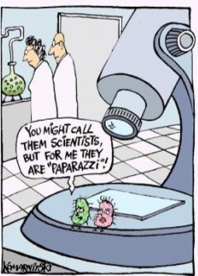
Anotace
Při transportu úředně odebraných vzorků potravin je nezbytné, aby mikrobiologický profil vzorku při přijetí do laboratoře co nejpřesněji odrážel aktuální stav v době jeho odběru. Proto je velmi důležité dodržet odpovídající teplotní řetězec.
V pokusu bylo simulováno narušení chladícího řetězce a sledovány změny v počtu mikroorganizmů.
20
Výuka – Matematická biologie – Týmový projekt

Slide 21
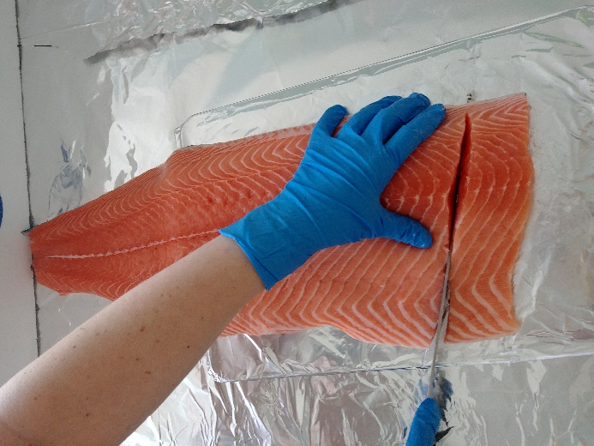
Zadání týmového projektu
Druhy ryb – čerstvé filety s kůží (cca 170 g)
losos obecný (Salmo salar)
treska obecná (Gadus morhua)
kapr obecný (Cyprinus carpio)
Narušení chlazení: vystavení teplotě 3, 5, 8, 11, 14, 17, 20, 25 °C po dobu 1, 2, 3 nebo 4 hodiny a vyšetření vzorku ihned po porušení chlazení, 3 hodiny nebo 24 hodin po porušení chlazení.
21
Výuka – Matematická biologie – Týmový projekt

Slide 22
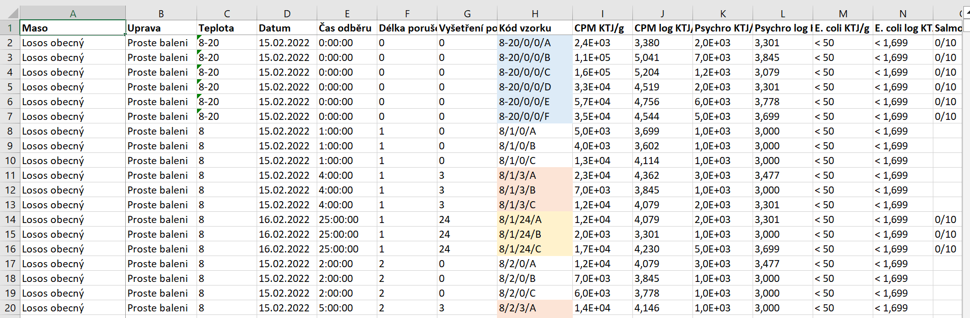
Data
Formát .xlsx, databázová tabulka
22
Výuka – Matematická biologie – Týmový projekt

Slide 23
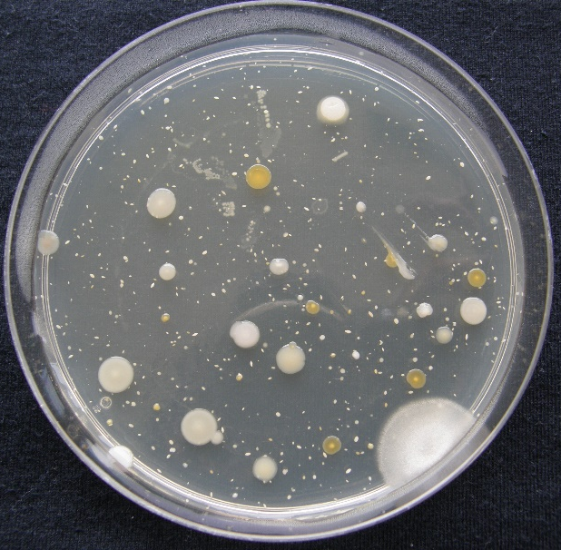
Cíle
Srovnání celkového počtu mikroorganizmů mezi vzorky
vystavenými různé teplotě,
vystavenými vyšší teplotě různě dlouhou dobu,
vyšetřovanými v různé době,
balenými v různých obalech.
23
Výuka – Matematická biologie – Týmový projekt

Slide 24

Předpokládané výsledky
Losos – prosté balení – počet psychrotrofních MO
24
Výuka – Matematická biologie – Týmový projekt
24

Slide 25
A teď se rozdělte do týmů a vyberte si své téma

Slide 26
Týmové projekty 2023
Renata Divínová: Porovnání vlivu prostředí u různých travin a bylin
rencazaj@mail.muni.cz
Danka Haruštiaková: Hmotnostní ztráty a další vlastnosti tepelně upravovaných steaků.
harustiakova@iba.muni.cz
Danka Haruštiaková: Mikrobiologický profil chlazených ryb po narušení chladícího řetězce.
      harustiakova@iba.muni.cz

